Slide 1
Lecture – 5
(Monitor, Printer, Speakers)
Subject- Computer Application in Home Science [Seme – III ]
Code – 231CA20
Dr. Devidas Rushiji Bambole
M. Sc. Ph. D.
Department of Physics
Matoshree Vimalabai Deshmukh, Mahavidyalaya, Amravati.

Slide 2
5) आउट पुट विभाग : - (Output unit/ Output devices):
व्याख्या – “ इनपुट विभागाने दिलेली माहिती सेन्ट्रल प्रोसेसिंग युनिट कडून प्रक्रिया होऊन ज्या विभागाला पाठविले जाते त्या विभागाला कॅाम्प्यूटर चा आउट पुट विभाग असे म्हणतात.”
उदाहरणार्थ- मॉनिटर, प्रिंटर, स्पीकर, हेडफोन, प्लॉटर
मॉनिटर, प्रिंटर आणि ऑडिओ आउट पुट साधने सर्वाधिक प्रमाणात वापरली जाणारी आउट पुट साधने आहेत. कारण आउट पुट साधनांच्या तिन श्रेणी आहेत .
उदाहरणार्थ- आपण एखादे सादरीकरण तयार केल्यानंतर आपण सामान्यत: प्रेझेन्टेशनचा सराव करण्यासाठी आपला मॉनिटर, प्रेक्षकांकरिता माहिती पत्रक तयार करण्यासाठी आपला प्रिंटर आणि संभाषण ऐकण्यासाठी आपल्या संगणकाच्या ऑडिओ सिस्टम चा वापर करावा लागतो. त्यामुळे आउट पुट साधनांच्या तिन श्रेणी आहेत

Slide 3
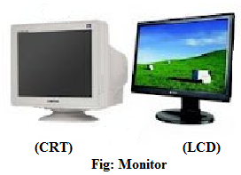
१) मॉनिटर (Monitor): -
व्याख्या – “ की-बोर्ड च्या मदतीने संगणकाला दिलेली माहिती ज्या दूरदर्शन संचा सारख्या दिसणाऱ्या पडद्यावर उमटते त्याला मॉनिटर असे म्हणतात.
मॉनिटर ला व्हिसुअल डिस्प्ले युनिट किंवा व्ही. डी. यु.
(VDU) असेही म्हणतात.
मॉनिटरच्या स्क्रीन वर जी माहिती मिळते त्याला आउट पुट असे म्हणतात. त्यामुळे मॉनिटरला संगणकाचे
आउट पुट डिव्हाइस असे म्हणतात.
मॉनिटर चा आकार:
मॉनिटरच्या आकाराचे मोजमाप त्याच्या पडद्याच्या कर्णाच्या लांबी मध्ये केले जाते. सामन्यात: बाजारात १५” , १७” , १९” , २१” , अश्या स्वरूपाचे मॉनिटर आहेत. जेवढा आकार मोठा, तेवढी त्याची किंमत जास्त असते.

Slide 4
मॉनिटर चे प्रकार: (Types of monitor):
इलेक्ट्रानिक्स क्षेत्रातील प्रगतीमुळे विविध प्रकारचे मॉनिटर
उपलब्ध आहेत. मॉनिटरचा आकार आणि तंत्र टेलीव्हीसन सारखेच असते. मॉनिटर हे कॅथोड रे ट्यूब पासून बनले आहेत म्हणून त्यांना CRT (Cathode Ray Tube) असे म्हणतात.
CRT चा आकार मोठा असल्याने, छोट्या आणि सुटसुटीत आकाराच्या मॉनिटर ची निर्मिती सुरु झाली. या मॉनिटर ला फ्लैट स्क्रीन मॉनिटर असे म्हणतात. किंवा लिक्विड क्रिस्टल डिस्प्ले (LCD) असे म्हणतात. हे मॉनिटर

Slide 5
आकाराने लहान व कमी जागा व्यापणारे असतात. परंतु हे सामान्य मॉनिटर पेक्षा जास्त महाग असतात.
लॅपटॉप, पामटॉप, नोटबुक मध्ये अश्या स्वरूपाच्या फ्लैट स्क्रीनचा वापर करतात.
मॉनिटर चे दोन प्रकार आहेत.
1) ब्लॅक एंड व्हाईट मॉनिटर :- (Black and white monitor):
व्याख्या – “ जे मॉनिटर एक रंगी असतात त्यांना मोनोक्रोम किंवा ब्लॅक एंड व्हाईट मॉनिटर असे म्हणतात.
ब्लॅक एंड व्हाईट मॉनिटर मध्ये ब्लॅक, व्हाईट, केशरी, हिरवा, किंवा करडा रंग वापरला जातो.

Slide 6
२ कलर मॉनिटर :- Color monitor:
व्याख्या – “ जे मॉनिटर रंगीत असतात त्यांना कलर मॉनिटर असे म्हणतात.
या मॉनिटर मध्ये लाल, हिरवा, निळया रंगाचा वापर केला जातो.
मॉनिटर स्क्रीन चे रीझेाल्युशन:
मॉनिटर वर दिसणाऱ्या चित्रांचा दर्जा हा मॉनिटर स्क्रीन च्या रीझेाल्युशन वर अवलंबून असतो. मॉनिटर वर आपण जी अक्षरे, अंक , चित्र, पाहतो ते लहान लहान ठीपक्यांनी बनलेले असतात.या ठिपक्यांना पिक्सेल असे म्हणतात. ते मॉनिटर वर उभ्या आणि आडव्या ओळीत मांडलेले असतात. दर एकक क्षेत्रफळात जेवढे जास्त पिक्सेल, तेवढे चित्र अधिक स्पष्ट दिसते. मॉनिटर वर दिसणारे रंग हे मदर बोर्ड वर लावलेल्या कलर ग्राफिक्स कार्ड वर अवलंबून असते. सध्या व्हिडिओ ग्राफिक्स एडाप्टर ( VGA) आणि सुपर व्हिडिओ ग्राफिक्स एडाप्टर ( SVGA) कार्ड उपलब्ध आहेत.

Slide 7
सुपर व्हिडिओ ग्राफिक्स एडाप्टर कार्ड मध्ये ४० लाख रंग छटा पडद्यावर दिसतात. या मध्ये पिक्सेल जवळ असल्याने १०२४ ओळी आणि प्रत्येक ओळीमध्ये १२८० पिक्सेल असतात. पिक्सेल ची संख्या वाढली की पिक्सेल चा आकारमान कमी होतो आणि चित्र आधिक स्पष्ट दिसते.
मॉनिटर वर खालच्या बाजूला बटन असतात. या बटणाने मॉनिटर च्या स्क्रीन चा आकार कमी जास्त करता येतो. कंट्रास व ब्राईटनेस या बटणाव्दारे वाढवता आणि कमी करता येते. शिवाय मॉनिटर बंद किंवा चालू करण्याचे बटन देखील इथेच असते.

Slide 8
२) प्रिंटर (Printer) :-
मॉनिटरच्या स्क्रीन वर जी माहिती मिळते त्याला आउट पुट असे म्हणतात. हा आउट पुट संगणक बंद केला की दिसेनासा होतो. स्क्रीन वर , हार्ड डिस्क वर, फ्लापी डिस्क वर मिळणाऱ्या माहितीमध्ये पाहिजे तेंव्हा बदल करता येतो म्हणून अश्या माहितीला साप्ट कॅापि असे म्हणतात. अशी माहिती प्रिंटर या आउट पुट डिव्हाइस मधून कागदावर छापता येते. प्रिंटर ने छापलेली माहिती बदलविता येत नाही म्हणून त्या माहितीला हार्ड कॅापि असे म्हणतात.
प्रिंटर हे यु. एस . बी. केबल व्दारे सी, पी, यु. मध्ये मदर बोर्ड ला जोडले जाते.
प्रिंटर चे ३ प्रकार आहेत.

Slide 9
प्रिंटर चे प्रकार (Types of printer):-
अ) डॅाट मॅट्रीक्स प्रिंटर (Dot metrics printer):-
व्याख्या – “ हा प्रिंटर डॅाटस् वापरून शब्द तयार करतो म्हणून त्याला डॅाट मॅट्रीक्स प्रिंटर असे म्हणतात.
ह्या प्रिंटर मधील अक्षरे अनेक टिंम्बाच्या स्वरुपात छापली जातात. गोल बारीक पिन्स ची एक किंवा दोन लाइन्स ची मालिका असते. प्रत्येक पिन स्वतंत्रपने शाईच्या रिबीन वर आघात करते. त्यामुळे रिबीन वरील शाई चा ठपका कागदावर उमटतो. संगणकाच्या संदेशाप्रमाणे पिन्स रिबीन वर जलद आघात करतात , त्यामुळे कागदावर टिंम्बाच्या स्वरुपात अक्षरे उमटतात. यामध्ये ९ पिन्स ७ वेळा कागदावर आदळतात , त्यामुळे एक अक्षर ९ x ७ डॅाट नि बनलेला असतो.
डॅाट मॅट्रीक्स प्रिंटर हे कमी खर्चाचे असतात, पन प्रिंटींग च्या वेळी खूप मोठा आवाज करत प्रिंटींग करतात . बँकेच्या ठिकाणी अश्या प्रकारचे प्रिंटर वापरले जातात.

Slide 10
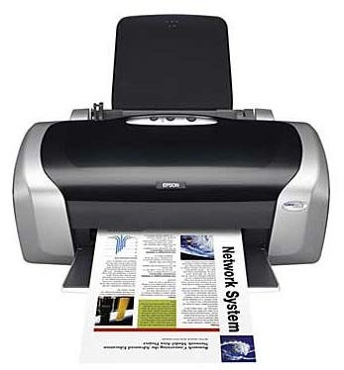
ब) इंकजेट प्रिंटर (Inkjet printer):-
ह्या प्रिंटर मध्ये, शाईचे तुषार जलद गतीने फवाऱ्या सारखे उडतात. व्होल्टेज च्या बदलामुळे इंक चेंबरच्या नोझल च्या टोकावर दाब तयार झाल्यामुळे, इंक चे तुषार छिद्राच्या नोझल्स ने सरळ कागदावर उडवले जातात, त्यामुळे प्रतिमा तयार होते.
रंगीत प्रिंटर मध्ये नोझल्स च्या मदतीने योग्य प्रमाणात चार प्राथमिक रंग मिसळून, रंगीत प्रिंट करता येते.
इंकजेट प्रिंटर चा उपयोग रंगीत चित्रांच्या प्रिंट्स घेण्यासाठी केला जातो कारण या प्रीन्टर्स व्दारे चांगल्या दर्ज्याच्या प्रिंट्स मिळतात.
आकृती: इंकजेट प्रिंटर

Slide 11
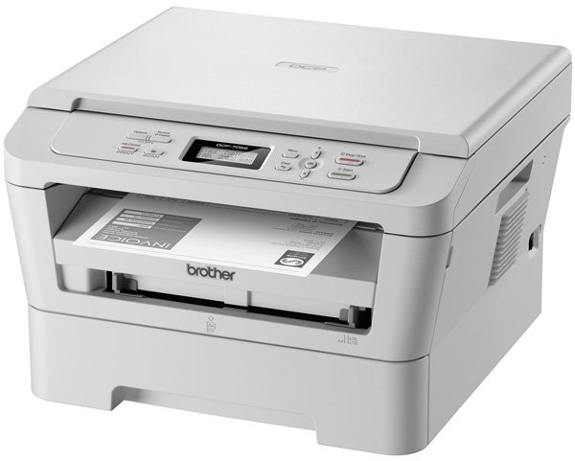
क) लेझर प्रिंटर ( LASER Printer) :-
ह्या प्रिंटर मध्ये छपाई साठी लेझर किरणांचा वापर करतात. संगणकाकडून येणाऱ्या माहिती नुसार हे लेझर किरण सतत गोल फिरणाऱ्या ड्रम वर पाडली जातात. ह्या ड्रम वर फोटो सेन्सिटिव पदार्थाचे आवरण असते. या लेझर किरणांमुळे ड्रम वर स्थिर विद्युत प्रभाराचे ठिपके तयार होतात. ड्रम क्य्हा लगत असलेली कोरडी शाईची भुकटी (टोनर) ड्रम वरील विद्युत प्रभारित कागदावर चीकटल्यामुळे मजकुराच्या ओळी किंवा चित्राचे भाग तयार होतात, ह्या शाईची छाप कायम ठेवण्यासाठी कागदावर उष्णता आणि दबाव एका गरम रोलर मधून पाठवून टाकल्या जातो.
लेझर प्रिंटर चा दर्जा हा इंक जेट आणि डॅाट मॅट्रीक्स प्रिंटर पेक्षा चांगला असतो.
आकृती: लेझर प्रिंटर

Slide 12
सध्या ऑल इन वन प्रिंटर ला जास्त मागणी आहे. कारण ह्या प्रीन्टर्स मध्ये सर्व प्रकारचे फंक्शन आहेत. झेराक्स, स्कॅनर, प्रिंटर, फॅक्स, अश्या सर्व गोष्टी एकातच मिळतात, त्यामुळे ह्या प्रिंटर ला जास्त मागणी आहे.
कागदावर डॅाक्युमेंट किंवा इमेज प्रिंट करण्यासाठी प्रिंटर ची आवश्यकता असते आणि तो संगणकाला जोडलेला असावा लागतो.

Slide 13
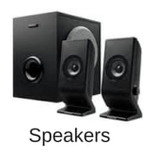
३) स्पीकर्स आणि हेडफोन्स (Speakers and Head phone) :-
स्पीकर्स आणि हेडफोन्स हे आउट पुट डिव्हाइस आहेत. हे संगणकाच्या ऑडीओ ला बाहेर पाठविण्याचे काम करतात. संगणका मध्ये असलेला एक घटक ज्याला साऊंड कार्ड म्हणतात , तो संगणका च्या स्पीकर मध्ये साऊंड तयार करतो.
हा साऊंड कार्ड , साऊंड स्वीकारतो तसेच रेकॉर्डेड साऊंड ला वाजवितो.

